Slide 1
게임 데이터 분석
9조
김영민 정지원 오은규 윤민석

Slide 2
문제점
(분)
(명)
5월 22일 이후로
접속이 거의 확인되지 않음
극복 방법 필요

Slide 3
문제점
최고 강화 레벨 | 도달한 인원
1 | 0
2 | 4
3 | 3
4 | 5
5 | 7
6 | 1
7 | 1
4~5레벨 구간부터
급격한 유저 이탈 발생 확인

Slide 4
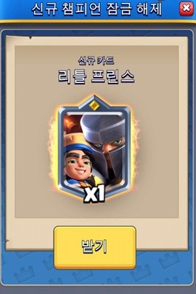


타 게임에서는?
클래시로얄
최고 등급의 카드 무료 잠금해제

Slide 5

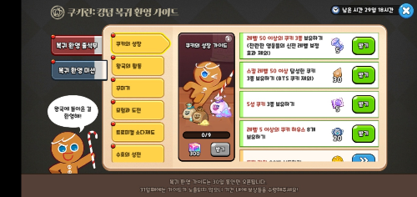
다른 게임에서는?
성장 지원 이벤트 복귀 보상 이벤트

Slide 6
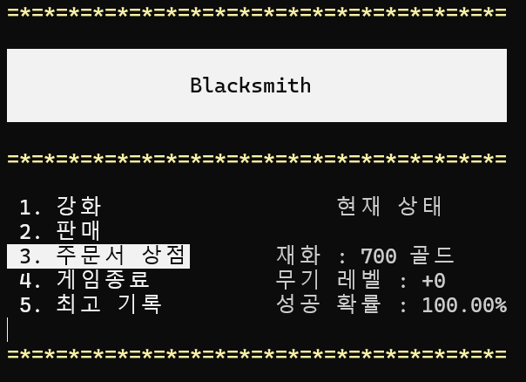
적용하기
게임 내의 아이템인 “주문서”
양산이 가능하지만
과정이 귀찮기에
골드를 지급하는 방식으로
인게임에 적용

